Slide 1

EcoLogistica SA
La empresa nace en el año 1994 con el objetivo de desarrollar nuevas estrategias en el ámbito de las entregas puerta a puerta a nivel Nacional.
A través de los años la empresa se va consolidando en el rubro, logrando un nombre de prestigio en el mercado.
A lo largo de sus primeros 22 años de vida, ECOLOGISTICA no solo logra crecer en volumen y especialización, sino que también incorpora nuevos servicios, todos ellos de alto valor agregado.
La empresa ECOLOGISTICA se dedica a ofrecer servicios de envío y logística a nivel nacional. En su operación diaria, la empresa realiza diferentes tipos de operaciones para sus clientes, desde el transporte de paquetes y distribución de productos. Además, la empresa se enfrenta a desafíos relacionados con la facturación y la rentabilidad, así como con la duración de los envíos a diferentes zonas de destino.
Uno de los problemas que la empresa enfrenta es la falta de información detallada sobre el tipo de operación más frecuente que realiza, lo que dificulta la toma de decisiones informadas sobre su operación diaria y su rentabilidad. Además, la empresa no cuenta con un análisis exhaustivo de la facturación y los costos, lo que dificulta la identificación de los costos más significativos y los clientes más rentables. Asimismo, la empresa enfrenta el desafío de determinar cómo varía la duración de los envíos según la zona de destino, lo que afecta la satisfacción del cliente y la rentabilidad de la empresa.
Para abordar estos problemas, es necesario llevar a cabo un análisis detallado de la operación diaria de la empresa, recopilar y analizar los datos de facturación y costos, y analizar cómo varía la duración de los envíos según la zona de destino. De esta manera, la empresa podrá tomar decisiones informadas sobre su operación diaria, identificar las áreas de mejora en su rentabilidad y satisfacer mejor las necesidades de sus clientes.

Slide 2
Indice
1. Introducción
2. Contexto y Problema Comercial
3. Objetivos y Preguntas de Interés
4. Data Acquisition
5. Data Wrangling
6. Exploratory Data Analysis
7. Correlaciones entre las variables
8. Insights y recomendaciones

Slide 3
Objetivos y Preguntas de Interés
Objetivo: Analizar el volumen y la distribución de los envíos según el cliente, la zona destino, la provincia y el tiempo.
Preguntas:
¿Qué clientes tienen el mayor y el menor número de envíos y bultos?
¿Qué zonas y provincias tienen el mayor y el menor número de envíos y bultos?
¿Cómo varía el número de envíos y bultos según el año, el mes, la semana y el día de la semana?
Objetivo: Analizar la rentabilidad de los envíos según el precio, el costo, el margen y la zona destino.
Preguntas:
¿Qué zonas tienen el mayor y el menor precio, costo, margen y rentabilidad por envío?
¿Cómo se relaciona el precio, el costo, el margen y la rentabilidad con el peso, los bultos o el tipo de servicio?
¿Qué factores influyen en la rentabilidad de los envíos?
¿Qué estrategias se pueden implementar para mejorar la rentabilidad de los envíos?
Objetivo: Predecir el precio de los envíos según las variables geográficas, temporales y operativas.
Preguntas:
¿Qué variables se pueden usar para estimar el precio de los envíos?
¿Qué modelo predictivo se puede aplicar para predecir el precio de los envíos?
¿Qué nivel de precisión tiene el modelo predictivo?
¿Qué ventajas tiene predecir el precio de los envíos para la gestión del negocio?

Slide 4
Data Acquisition
♦ 1 - Set de datos a trabajar" (fuente: mi trabajo)
♦ 2 - Histórico del valor del dólar en argentina día a día (fuente: 'https://datos.gob.ar/dataset/sspm-tipos-cambio-historicos/archivo/sspm_175.1')
♦ 3 - Códigos postales normalizados manualmente, estos serán útiles para ordenar los dato del df original" (fuente: mi trabajo)
♦ 4 – Set de 417 empresas ficticias que se van a utilizar para asignar al cliente_id del df original ya que fueron eliminadas" (fuente: ChatGpt)
BIS vale destacar que los datos originales tienen muchos datos sucios lo cual va a requerir una normalización de los mismos ordenadamente

Slide 5
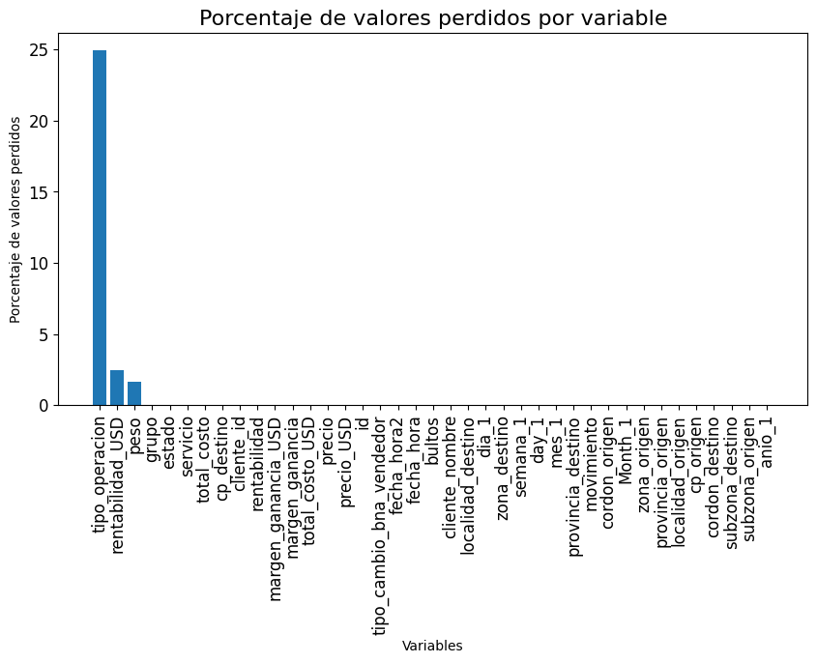
Data Wrangling
⭕ Después de analizar el porcentaje de valores faltantes en cada variable del DataFrame, podemos concluir que las variables tipo_operacion tienen el mayor porcentaje de valores faltantes, con el 24.9%. Las variables rentabilidad_USD y peso tienen un porcentaje de valores faltantes del 2.5% y 1.7%, respectivamente.
Además, margen_ganancia_USD y precio_USD tienen un porcentaje de valores faltantes del 0.4%.
Decisión: Teniendo en cuenta que nuestro análisis se enfocara principalmente en los ingresos en volumen y precio de venta los nulos detectados no afectan el analisis, normalizaremos los tipos de operaciones a 5 categorías:
'ENTREGA PAQUETERIA', 'ENTREGA POSTAL', 'ENTREGA BOLSIN', 'RETIRO', 'RECUPERO'

Slide 6
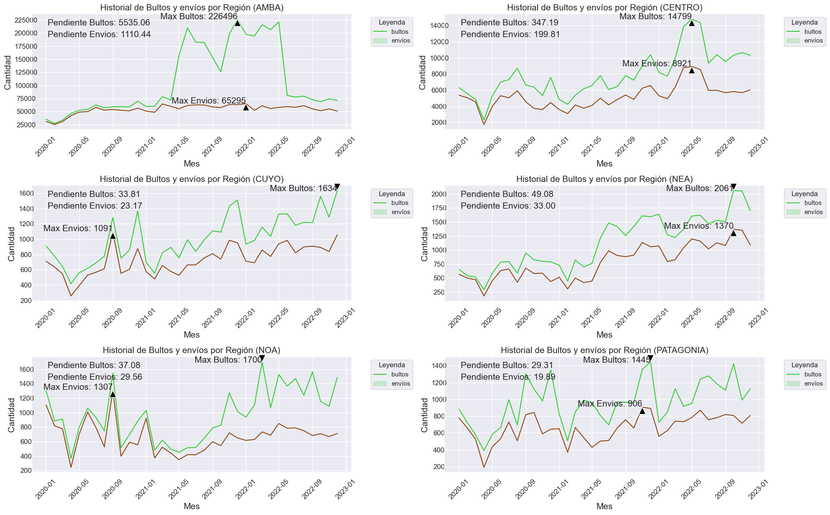
Exploratory Data Analysis
Tipo de operaciones y movimientos
⭕ Podemos concluir que, en términos generales, la región de AMBA tiene un historial más fuerte en el envío y manejo de bultos en comparación con las otras regiones. La pendiente de la línea de regresión para los envíos y bultos es más pronunciada en AMBA en comparación con las otras regiones, lo que significa que su tasa de crecimiento es mayor.
Por otro lado, las regiones de CENTRO, CUYO, NEA, NOA y PATAGONIA tienen una tasa de crecimiento relativamente baja en comparación con AMBA. La pendiente de la línea de regresión para estas regiones es menos pronunciada, lo que indica que su tasa de crecimiento es menor que en AMBA.
AMBA es la región más importante en términos de envío y manejo de bultos, mientras que las otras regiones tienen un crecimiento más lento.

Slide 7
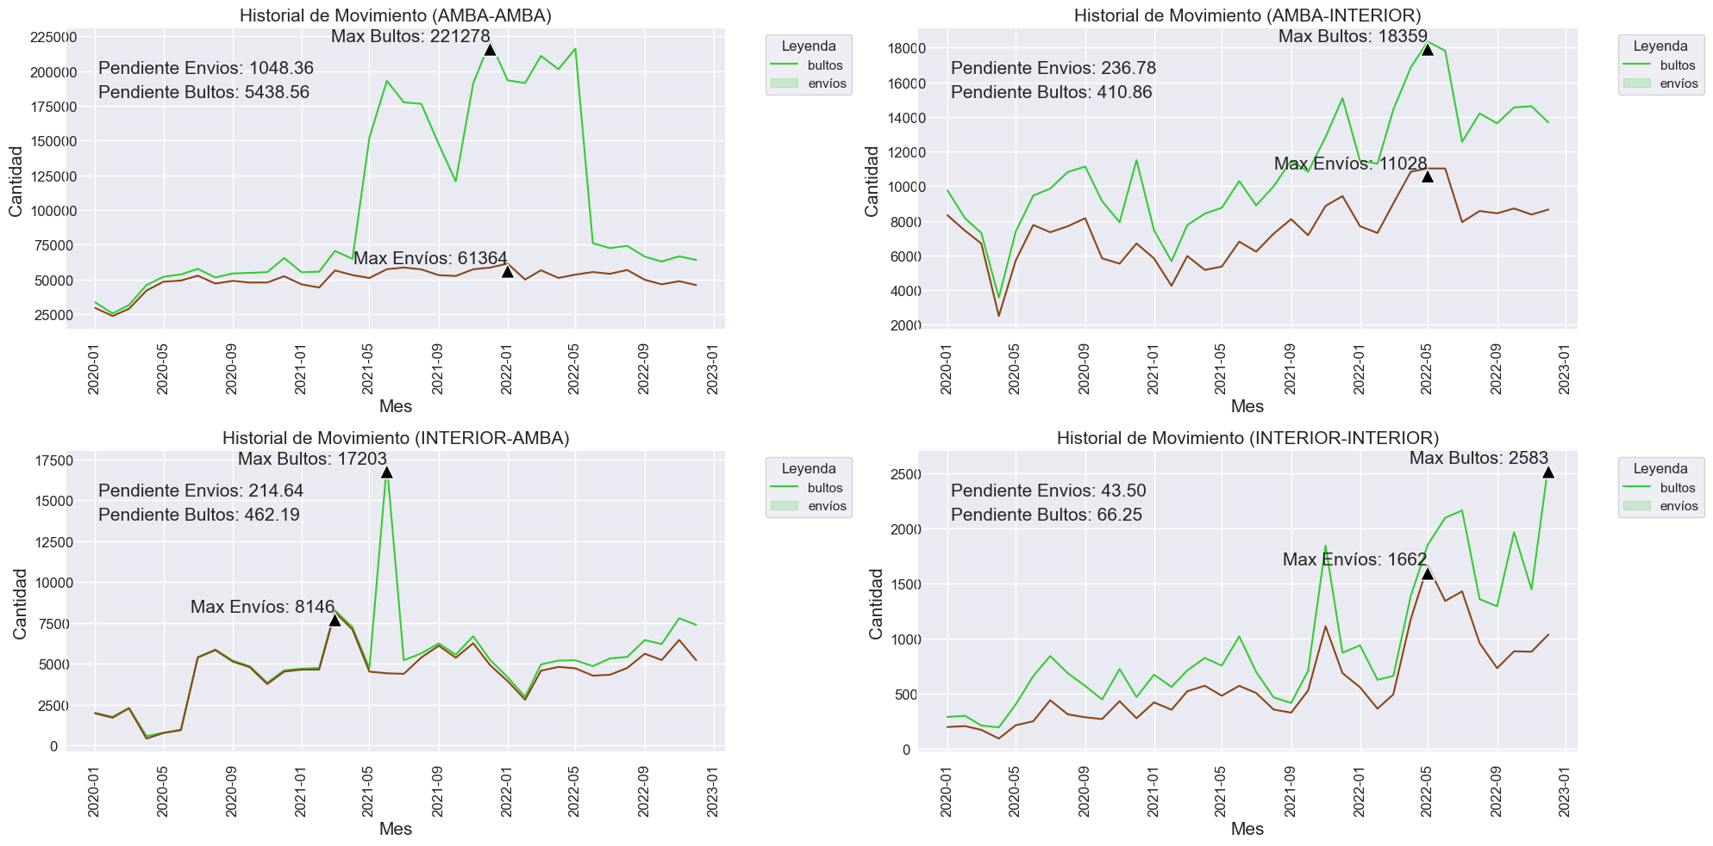
⭕ En base a las pendientes proporcionadas, podemos concluir que la región con mayor cantidad de envíos y bultos es AMBA-AMBA, lo que indica que hay una gran cantidad de movimientos dentro de esta región. La región AMBA-INTERIOR muestra una cantidad considerablemente menor de envíos y bultos, lo que sugiere que los movimientos interregionales no son tan frecuentes. La región INTERIOR-AMBA tiene pendientes similares a AMBA-INTERIOR, lo que sugiere que el movimiento de bienes desde el interior hacia AMBA y viceversa es relativamente equilibrado. La región INTERIOR-INTERIOR tiene las pendientes más bajas, lo que indica que hay una cantidad menor de movimientos entre las regiones interiores.

Slide 8
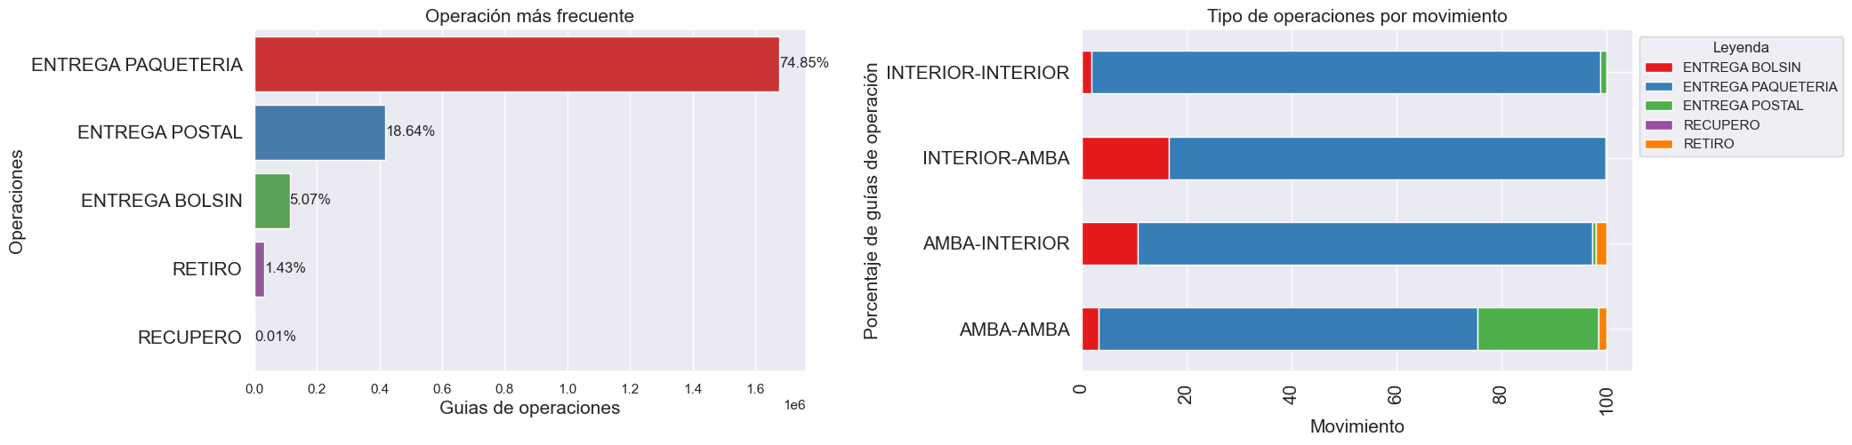
⭕ La operación más frecuente en el servicio postal es la entrega de paquetería. Esta información puede ser útil para planificar mejor la asignación de recursos y mejorar la eficiencia operativa.
Se ha analizado la distribución de los tipos de operaciones por movimiento, lo que puede ayudar a comprender cómo se realizan las diferentes operaciones en el servicio postal y cómo se relacionan con los diferentes movimientos de envío y recepción.
El gráfico de barras apiladas en el segundo eje muestra la distribución de los diferentes tipos de operaciones por movimiento en términos de porcentaje. Este gráfico permite comparar fácilmente la proporción de cada tipo de operación en cada movimiento, lo que puede ayudar a identificar patrones y tendencias.
En conclusión podemos comprender que el fuerte son el envió de paquetería desde el AMBA al Interior del país, no así es el caso inverso.

Slide 9
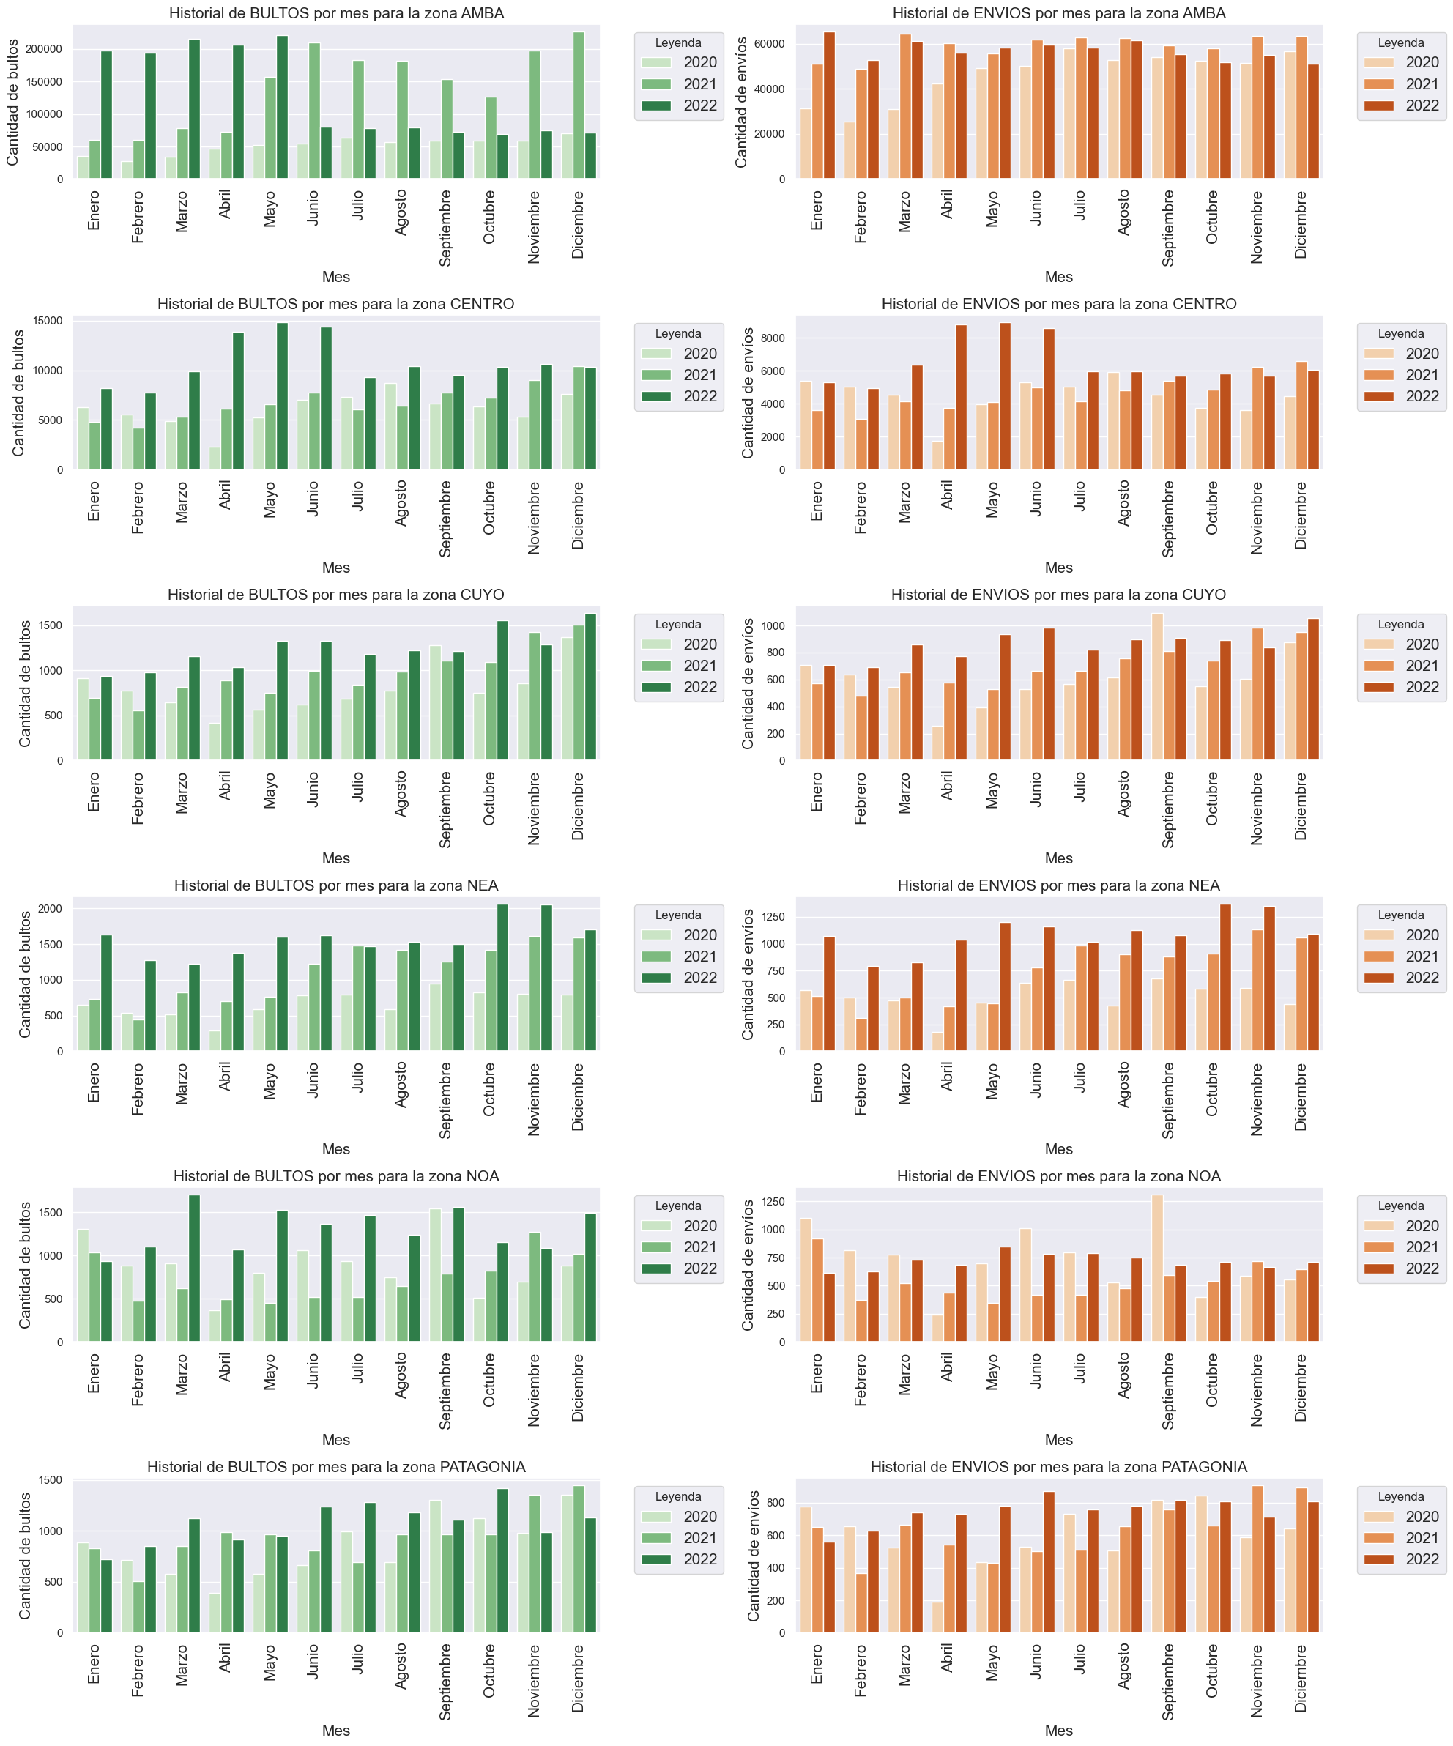
⭕Los meses más destacados para la zona AMBA son:
- Bultos: Diciembre
- Envíos: Enero
⭕Los meses más destacados para la zona CENTRO son:
- Bultos: Mayo
- Envíos: Mayo
⭕Los meses más destacados para la zona CUYO son:
- Bultos: Diciembre
- Envíos: Septiembre

Slide 10
⭕ Los meses más destacados para la zona NEA son:
- Bultos: Octubre
- Envíos: Octubre
⭕ Los meses más destacados para la zona NOA son:
- Bultos: Marzo
- Envíos: Septiembre
⭕ Los meses más destacados para la zona PATAGONIA son:
- Bultos: Diciembre
- Envíos: Noviembre

Slide 11
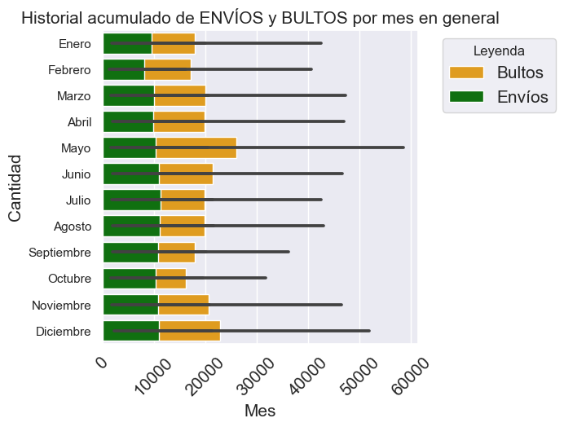
⭕En este conjunto de gráficos podemos visualizar la distribución de precios, costos y márgenes de ganancia en dólares (moneda dura) y en pesos argentinos (moneda volátil), así como también la cantidad de envíos y bultos por mes y año.
En cuanto a la distribución de precios, se puede observar que el precio en pesos argentinos tiene un comportamiento positivo en alza, mayor cantidad de bultos mayor ingreso. Pero no obstante el precio en dólares muestra una tendencia a la baja a lo largo del tiempo si lo comparamos con la cantidad de envíos y bultos que ingresaron. Lo mismo pasa con los costos en dólares y en pesos tienen una tendencia creciente a lo largo del tiempo, mientras que los márgenes de ganancia en dólares y en pesos tienen una tendencia a la baja.
Podemos concluir que hay un estancamiento o desactualización en las listas de precios.
En esta gráfica, podemos comparar la cantidad de envíos y bultos por mes. La información se muestra segmentada por Región y se compara con el mismo mes de los años 2020-2021-2022. Se utilizaron dos gráficos de barras, uno para envíos y otro para bultos

Slide 12
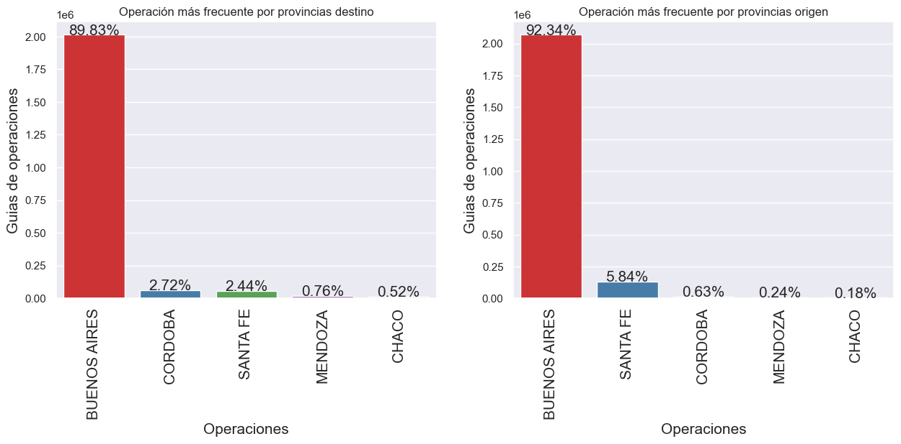
⭕La mayoría de las operaciones tienen como destino (89.83%) y origen (92.34%) la provincia de Buenos Aires. Las operaciones con destino a Cordoba son del 2.72% mientras que esta provincia genera envios por solo el 0.63%. Santa Fe es el destino del 2.44% de las operaciones y nacen de dicha provincia el 5.84%. Por lo tanto las 2 provincias con mayor caudal y generacion de actividad son Buenos Aires y Santa Fe.

Slide 13
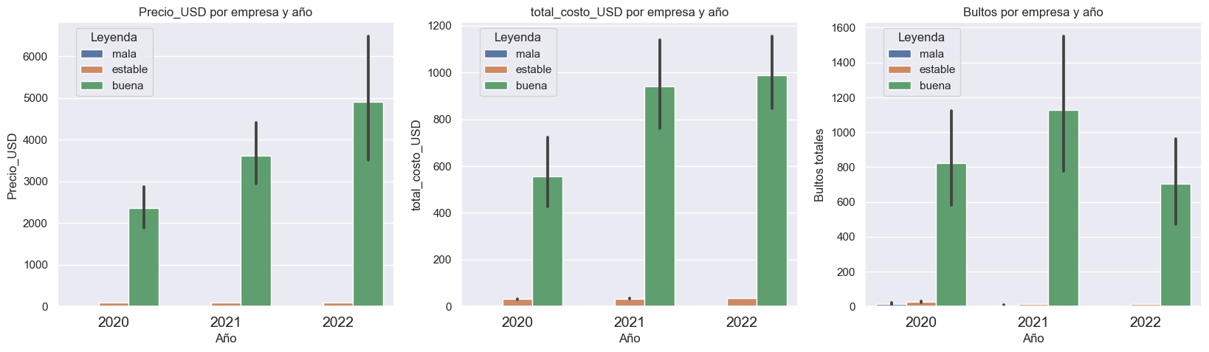
Clientes - Precio - Margen de ganancia
Al analizar el precio, costo y margen de ganancia en logística se puede lograr una mejor comprensión y control de los costos y rentabilidad en la cadena de suministro. Al conocer estos factores, es posible identificar oportunidades para reducir costos, mejorar la eficiencia operativa y aumentar la rentabilidad.
De un total de 405 empresas, 197 son consideradas buenas.
De un total de 405 empresas, 191 tienen un gran costo.
De un total de 405 empresas, 197 tienen una alta cantidad bultos.
El porcentaje de la facturación total que corresponde a las, 197 empresas buenas es: 95.31 %

Slide 14
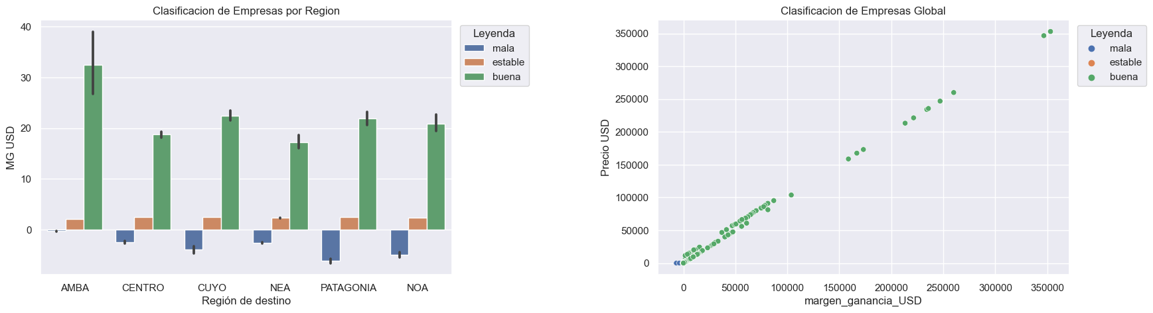
⭕ Basándonos en los datos proporcionados, podemos concluir que de un total de 405 empresas, alrededor del 37% (129) se consideran buenas y el 33% (133) dejan un buen margen de ganancia. Además, el 31% (127) de las empresas tienen una alta cantidad de bultos y todas afectan positivamente en cada región.
Lo importante es que el porcentaje de la facturación total que corresponde a las 129 empresas buenas es del 93.97%, lo que sugiere que estas empresas son responsables de la mayoría de los ingresos.
En estos 2 ultimos graficos podemos ver el volumen por region de la clasificacion de las empresas. Notamos que en la patagonia hay un buen porcentaje de empresas que no aportan y son malas comparadas con las otras. En el grafico de dispercion podemos ver a nivel global como estan pocicionadas las empresas, podemos destacar que hay un conjunto minoritario que destaca sobre todas.
En resumen, esto significa que hay un grupo significativo de empresas que tienen un papel importante en la generación de ingresos y que las empresas buenas y con buen margen de ganancia son un factor clave en la rentabilidad del negocio. Sin embargo, se necesitaría más análisis para entender mejor las razones detrás del éxito de estas empresas y para identificar oportunidades de mejora para las que no se consideran buenas.

Slide 15
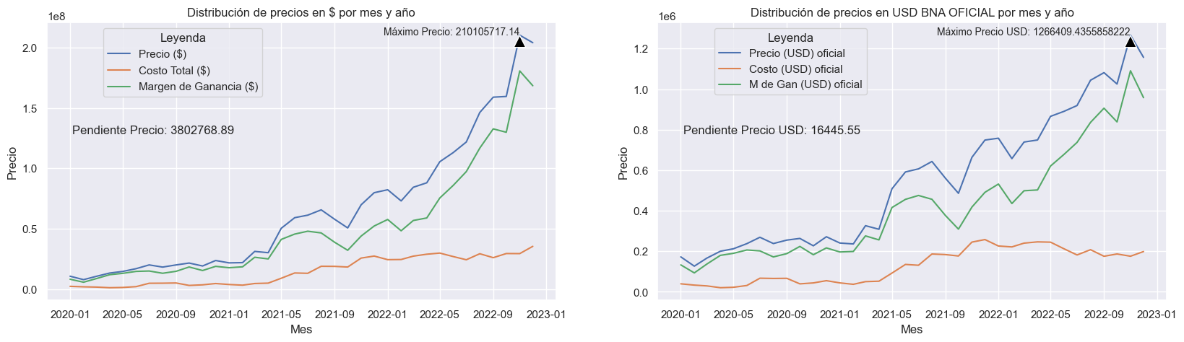
⭕En este conjunto de gráficos podemos visualizar la distribución de precios, costos y márgenes de ganancia en dólares (moneda dura) y en pesos argentinos (moneda volatil), así como también la cantidad de envíos y bultos por mes y año.
En cuanto a la distribución de precios, se puede observar que el precio en pesos argentinos tiene un comportamiento positivo en alza por lo que podemos concluir que durante el período del 01-01-2020 al 31-12-2022, el precio en pesos experimentó una fuerte tendencia al alza devido a la inflacion con una pendiente de 3.802.768,89 alcanzando un máximo de facturacion de $210.105.717,14. Por otro lado, el precio en dólares también experimentó un aumento en el mismo período, aunque con una pendiente mucho menor de 16.445,55 y un máximo de us$1.266.409,43. Estos resultados indican que el negocio ha sido más rentable en pesos que en dólares durante este período de tiempo.

Slide 16
Insights y recomendaciones
En términos de envío y manejo de bultos, la región de AMBA se destaca claramente sobre las otras regiones, lo que sugiere que esta región es la más importante en el negocio de logística. Además, al analizar la distribución de los tipos de operaciones por movimiento, se han identificado los meses más relevantes para cada zona en términos de envíos y bultos, lo que podría ser útil para una planificación eficiente de los recursos.
Al examinar la distribución de *precios*, *costos* y *márgenes de ganancia*, se ha identificado un estancamiento o desactualización en las listas de precios, lo que podría indicar una necesidad de revisar las estrategias de precios. También se ha identificado que hay algunas empresas consideradas buenas como por ejemplo (AgroEco SA', ' AgroSur', ' Agroindustrias', ' Anima Solution') y que dejan un buen margen de ganancia, mientras que otras no suman ni aportan mucho al crecimiento como (GenoTech SA', ' Geomar', ' GigaNet SA', ' GlobeWorks SRL'), por lo que se podrían explorar oportunidades de colaboración o reevaluar la relación comercial con estas empresas.
Las variables categóricas que podrían utilizarse para predecir el precio de los envíos incluyen tipo de operación, grupo, estado, localidad de destino, provincia de destino, zona de destino, subzona de destino, localidad de origen, provincia de origen, zona de origen, subzona de origen, movimiento y mes. Para predecir el precio de los envíos, un modelo de regresión podría ser útil, en particular un modelo de regresión lineal múltiple que permita modelar la relación entre múltiples variables predictoras y la variable objetivo. Esto podría ser útil para una mejor planificación de la logística, identificación de oportunidades de ahorro de costos y la capacidad de proporcionar cotizaciones más precisas a los clientes.
En base a los resultados, se recomienda aprovechar la fortaleza de la región de **AMBA** para mejorar la eficiencia operativa, mientras se presta atención a otras regiones como **CENTRO**, **CUYO**, **NEA**, **NOA** y **PATAGONIA** para estimular su crecimiento. Asimismo, una planificación adecuada de la asignación de recursos en función a los siguiente:
Los meses más destacados para la zona AMBA son:- Bultos: Diciembre - Envíos: Enero
Los meses más destacados para la zona CENTRO son: - Bultos: Mayo - Envíos: Mayo
Los meses más destacados para la zona CUYO son: - Bultos: Diciembre - Envíos: Septiembre
Los meses más destacados para la zona NEA son: - Bultos: Octubre - Envíos: Octubre
Los meses más destacados para la zona NOA son: - Bultos: Marzo - Envíos: Septiembre
Los meses más destacados para la zona PATAGONIA son: - Bultos: Diciembre - Envíos: Noviembre
En base a los resultados, se recomienda aprovechar la fortaleza de la región de AMBA para mejorar la eficiencia operativa, mientras se presta atención a otras regiones como CENTRO, CUYO, NEA, NOA y PATAGONIA para estimular su crecimiento. Asimismo, una planificación adecuada de la asignación de recursos en función de los meses más destacados para el envío de bultos en cada región podría ayudar a estar preparado para los picos de actividad y mejorar la eficiencia operativa. Se recomienda además analizar constantemente los precios, costos y márgenes de ganancia para identificar oportunidades de optimización y evitar un estancamiento en los precios.

